Slide 1
MATEMATİK I
9. HAFTA

Slide 2
İKİNCİ DERECE DENKLEMLER
a, b, c reel sayılar ve a ≠ 0 olmak üzere;
biçimindeki ifadelere ikinci dereceden bir bilinmeyenli denklem denir.
x: Değişken (Bilinmeyen) a, b, c: Katsayılar c: Sabit Terim

Slide 3
ÇÖZÜM YÖNTEMI I: ÇARPANLARA AYIRMA
Denklem, çarpımları c'yi, toplamları b'yi veren iki sayı (m ve n) yardımıyla çarpanlarına ayrılabilir.
Sıfır Çarpım Özelliği gereği; x + m = 0 veya x + n = 0 olmalıdır.

Slide 4
Örnek Çözüm
Soru: x² – 5x + 6 = 0 denklemin köklerini bulunuz?
1. Çarpımları 6, toplamları -5 olan sayılar: -2 ve -3
2. Çarpanlara ayıralım: (x - 2)(x - 3) = 0
3. x - 2 = 0 => x₁ = 2
4. x - 3 = 0 => x₂ = 3
Çözüm Kümesi: {2, 3}

Slide 5




EKSIK KATSAYILI DENKLEMLER
b = 0 Durumu
c = 0 Durumu
Kökler x² = -c/a denklemiyle bulunur.
x parantezine alınır: x(ax + b) = 0

Slide 6
DISKRIMINANT (Δ - DELTA)
Çarpanlara ayrılmayan denklemler için belirleyici değerdir:
Delta'nın değeri, denklemin köklerinin varlığı ve türü hakkında bilgi verir.

Slide 7
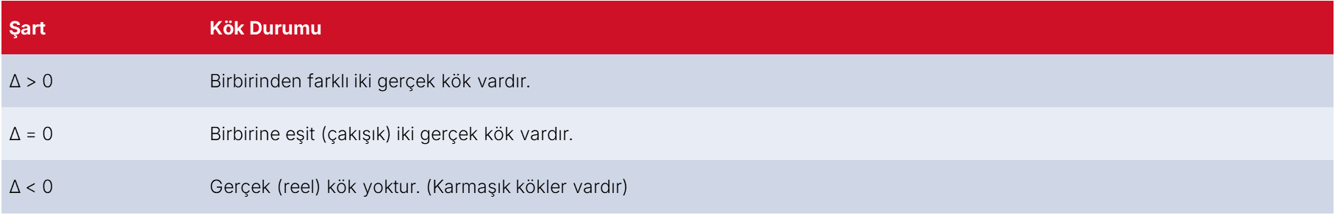
DELTA DEĞERININ ANALIZI

Slide 8

GENEL ÇÖZÜM FORMÜLÜ
Kökleri doğrudan bulmak için kullanılan ifade:
Örnek: x² – 4x + 1 = 0 denklemini çözünüz?
1. a=1, b=-4, c=1
2. Δ = (-4)² - 4(1)(1) = 16 - 4 = 12
3. Δ > 0 olduğu için iki farklı kök var.
4.

Slide 9
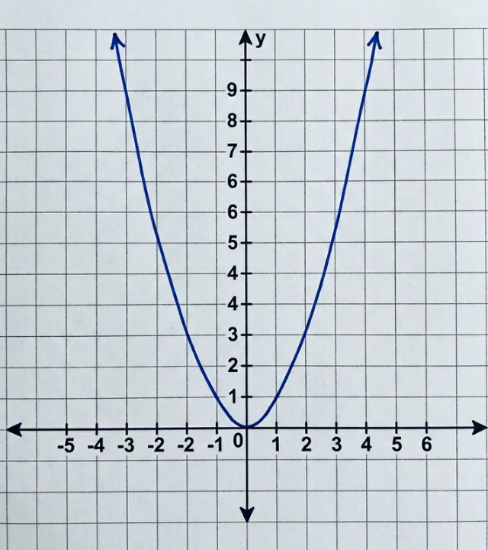
Geometrik Yorum
İkinci derece denklemlerin grafikleri paraboldür.
Denklemin kökleri, parabolün
x eksenini kestiği noktalardır.
Δ = 0 durumunda parabol
x eksenine teğettir.

Slide 10

Örnek Çözüm
Soru: 4x² – 12x + 9 = 0 çözüm kümesini bulunuz?
Δ = (-12)² - 4(4)(9) = 144 - 144 = 0
Çakışık (eşit) kökler var:
(Not: İfade (2x-3)² biçiminde tam karedir)

Slide 11
Örnek Çözüm
Soru: x² + x + 5 = 0 çözüm kümesini bulunuz?
Δ = 1² - 4(1)(5) = 1 - 20 = -19
Δ < 0 olduğundan, gerçek sayılar kümesinde bu denklemin çözümü yoktur.
Ç.K = {∅}

Slide 12


Kökler ve Katsayılar Arasındaki İlişkiler
Kökler Toplamı
Kökler Çarpımı

Slide 13
SIMETRIK VE TERS İŞARETLI KÖKLER
Simetrik İki Kök: x₁ = -x₂ olması durumudur. Bu durumda kökler toplamı sıfır (b = 0) olmalıdır.
Köklerden Biri Sıfır: Denklemin sabit terimi sıfır (c = 0) olmalıdır.

Slide 14
KÖKLERI VERILEN DENKLEMI KURMA
Kökleri x₁ ve x₂ olan denklemi yazmak için:
T = x₁ + x₂ (Toplam)
Ç = x₁ · x₂ (Çarpım)

Slide 15
Örnek Çözüm
Soru: Kökleri 4 ve -7 olan ikinci derece denklemi kurunuz.?
1. T = 4 + (-7) = -3
2. Ç = 4 · (-7) = -28
3. Şablona yerleştirelim: x² - (-3)x + (-28) = 0
4. Sonuç: x² + 3x - 28 = 0

Slide 16
Örnek Çözüm
Soru: Kökleri 4 ve -7 olan ikinci derece denklemi kurunuz.?
1. T = 4 + (-7) = -3
2. Ç = 4 · (-7) = -28
3. Şablona yerleştirelim: x² - (-3)x + (-28) = 0
4. Sonuç: x² + 3x - 28 = 0

Slide 17
DENKLEMLER ARASI DÖNÜŞÜMLER
Bazı yüksek dereceli denklemler değişken değiştirme yöntemi ile ikinci dereceye indirgenebilir.
Soru: x⁴ - 10x² + 9 = 0
x² = t diyelim.
t² - 10t + 9 = 0 => (t-9)(t-1) = 0
t=9 (x=±3) , t=1 (x=±1)
Ç.K = {-3, -1, 1, 3}

Slide 18
KAYNAKLAR
Balcı, M. (2014). Genel matematik (Cilt 1). Sürat Yayınları.
Nesin, A. (2020). Analiz I. Nesin Yayınevi.
Stewart, J. (2016). Calculus: Early transcendentals. Cengage Learning.
Thomas, G. B., Weir, M. D., & Hass, J. (2018). Thomas’ calculus. Pearson.Tektaş,
M. et al. (2014). Uygulamalı genel matematik. Marmara Üniversitesi Yayınları.

Slide 19

TEŞEKKÜRLER

